Slide 1

МАТРИЦЫ + TRY - EXCEPT
Занятие №5.5

Slide 2
Проверка пройденного на занятии №5.4
Дайте определение множествам.
Являются ли элементы множеств индексированными?
Позволяет ли множество добавление и удаление элементов?
Какие есть особенности у множеств?
Можно ли создавать множество с разными типами данных?
Как получить доступ к элементам множеств?
Как добавить элемент в множество?
Чем отличается метод discard() от метода remove() ?
Чем отличается frozenset от set?

Slide 3
Проверка домашнего задания

Slide 4
План занятия
Матрицы в Python.
Исключения.
Конструкция try – except.

Slide 5
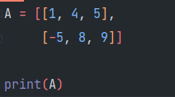
Матрицы в Python
Матрица - это прямоугольная таблица составленная из элементов одного типа (чиcел, строк и т.д).
Python не имеет встроенного типа данных для матриц. Но можно рассматривать список как матрицу. Например:

Slide 6
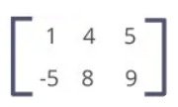
Матрицы в Python
Этот список является матрицей на 2 строки и 3 столбца.

Slide 7
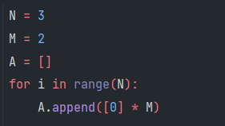
Матрицы в Python
Чтобы создать правильно матрицу, необходимо сначала создать пустой список, а затем в цикле добавлять к нему новые строки с помощью метода append().

Slide 8
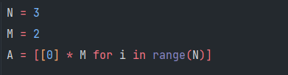
Матрицы в Python
Можно сделать с помощью генератора.

Slide 9
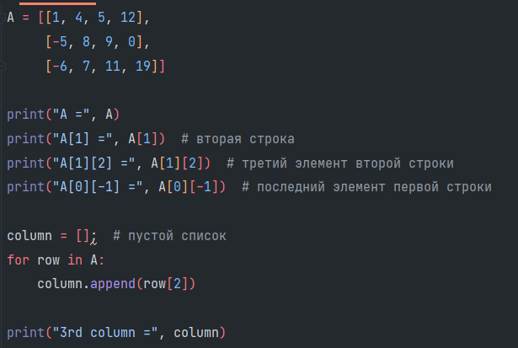
Матрицы в Python
Давайте посмотрим, как работать с вложенным списком.

Slide 10
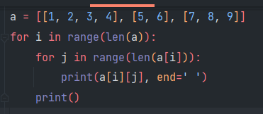
Матрицы в Python
Для обработки и вывода списка, как правило, используют два вложенных цикла. Первый цикл перебирает номер строки, второй цикл бежит по элементам внутри строки. Например, вывести двумерный числовой список на экран построчно, разделяя числа пробелами внутри одной строки, можно так:

Slide 11
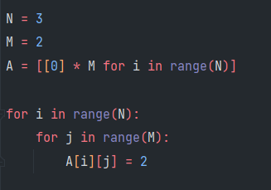
Заполнение матрицы
После создания матрицы можно заполнить ее произвольными значениями. Так как каждый элемент имеет два индекса, то необходимо использовать вложенные циклы.

Slide 12
Задание №1
Создать матрицу M x N, где M и N вводятся с клавиатуры. Элементы матрицы заполнить случайными числами. Сделать читабельный вывод матрицы.

Slide 13
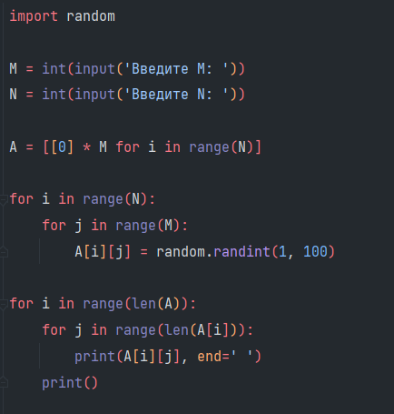
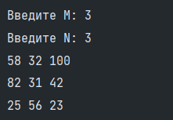
Решение

Slide 14
Задание №2
Матрица N x M, можно задать статически. Элементы заполняются случайными числами. Вводить с клавиатуры число и если оно есть в матрице, то вывести индекс строки и колонки в которой оно находится.

Slide 15
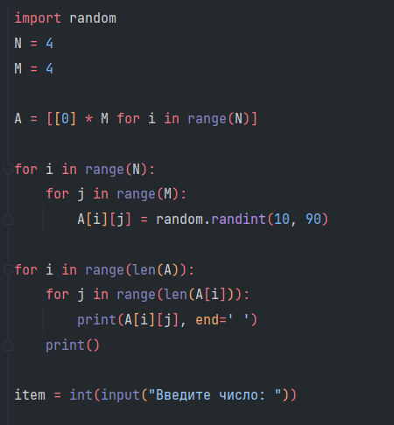
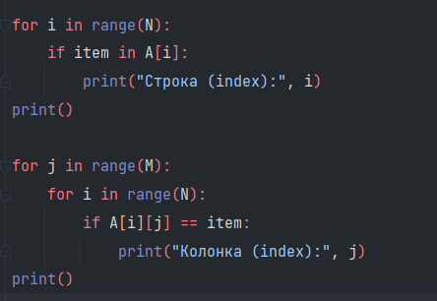
Решение

Slide 16

Исключения
Исключения (exceptions) - ещё один тип данных в python. Исключения необходимы для того, чтобы сообщать программисту об ошибках.
Самый простейший пример исключения - деление на ноль:

Slide 17
Исключения
Разберём это сообщение подробнее: интерпретатор нам сообщает о том, что он поймал исключение и напечатал информацию (Traceback (most recent call last)).
Далее имя файла (File "").
Строка в файле (line 1).
Выражение, в котором произошла ошибка (100 / 0).
Название исключения (ZeroDivisionError) и краткое описание исключения (division by zero).

Slide 18
Исключения
BaseException - базовое исключение, от которого берут начало все остальные.
SystemExit - исключение, порождаемое функцией sys.exit при выходе из программы.
KeyboardInterrupt - порождается при прерывании программы пользователем (обычно сочетанием клавиш Ctrl+C).
Exception – то, на чем фактически строятся все остальные ошибки;
StopIteration - порождается встроенной функцией next, если в итераторе больше нет элементов.
ArithmeticError - арифметическая ошибка.
FloatingPointError - порождается при неудачном выполнении операции с плавающей запятой. На практике встречается нечасто.
OverflowError - возникает, когда результат арифметической операции слишком велик для представления. Не появляется при обычной работе с целыми числами (так как python поддерживает длинные числа), но может возникать в некоторых других случаях.
ZeroDivisionError - деление на ноль.

Slide 19
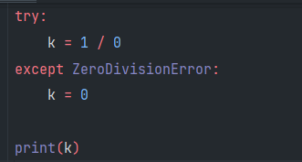
Конструкция try - except
Теперь, зная, когда и при каких обстоятельствах могут возникнуть исключения, мы можем их обрабатывать.
Для обработки исключений используется конструкция try - except.
Первый пример применения этой конструкции:

Slide 20
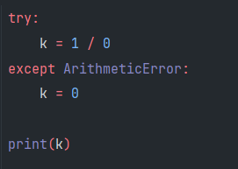
Конструкция try - except
В блоке try мы выполняем инструкцию, которая может породить исключение, а в блоке except мы перехватываем их. При этом перехватываются как само исключение, так и его потомки.
Например, перехватывая ArithmeticError, мы также перехватываем FloatingPointError, OverflowError и ZeroDivisionError.

Slide 21
Конструкция try - except
Также возможна инструкция except без аргументов, которая перехватывает вообще всё (и прерывание с клавиатуры, и системный выход и т. д.). Поэтому в такой форме инструкция except практически не используется, а используется except Exception. Однако чаще всего перехватывают исключения по одному, для упрощения отладки (вдруг вы ещё другую ошибку сделаете, а except её перехватит).

Slide 22
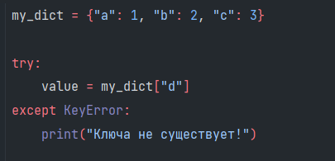
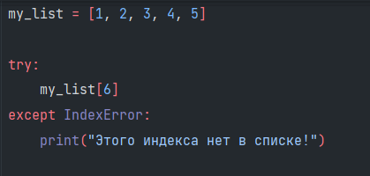
Конструкция try - except
Давайте взглянем еще на несколько примеров:

Slide 23
Конструкция try - except
В первом примере, мы создали словарь из трех элементов. После этого, мы попытались открыть доступ ключу, которого в словаре нет. Так как ключ не в словаре, возникает KeyError, которую мы выявили. Второй пример показывает список, длина которого состоит из пяти объектов. Мы попытались взять седьмой объект из индекса.
Помните, что списки в Пайтоне начинаются с нуля, так что когда вы говорите 6, вы запрашиваете 7. В любом случае, в нашем списке только пять объектов, по этой причине возникает IndexError, которую мы выявили. Вы также можете выявить несколько ошибок за раз при помощи одного оператора. Для этого существует несколько различных способов.

Slide 24
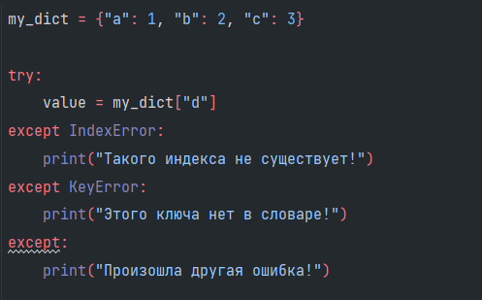
Конструкция try - except

Slide 25
Конструкция try - except
Это самый стандартный способ выявить несколько исключений. Сначала мы попробовали открыть доступ к несуществующему ключу, которого нет в нашем словаре. При помощи try/except мы проверили код на наличие ошибки KeyError, которая находится во втором операторе except. Обратите внимание на то, что в конце кода у нас появилось «голое» исключение. Обычно, это не рекомендуется, но вы, возможно, будете сталкиваться с этим время от времени, так что лучше быть проинформированным об этом. Кстати, также обратите внимание на то, что вам не нужно использовать целый блок кода для обработки нескольких исключений. Обычно, целый блок используется для выявления одного единственного исключения.

Slide 26
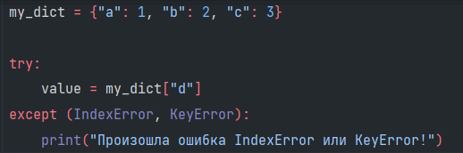
Конструкция try - except
Изучим второй способ выявления нескольких исключений:

Slide 27
Конструкция try - except
Обратите внимание на то, что в данном примере мы помещаем ошибки, которые хотим выявить, внутри круглых скобок. Проблема данного метода в том, что трудно сказать какая именно ошибка произошла, так что предыдущий пример, рекомендую больше чем этот. Зачастую, когда происходит ошибка, вам нужно уведомить пользователя, при помощи сообщения.
В зависимости от сложности данной ошибки, вам может понадобиться выйти из программы. Иногда вам может понадобиться выполнить очистку, перед выходом из программы.

Slide 28
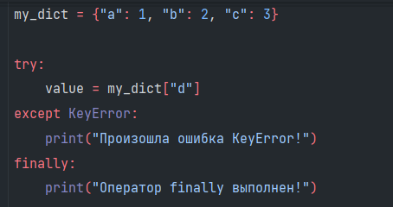
Оператор finally
Оператор finally очень прост в использовании. Давайте взглянем на пример:
Finally выполняет блок инструкций в любом случае, было ли исключение, или нет (применима, когда нужно непременно что-то сделать, к примеру, закрыть файл).

Slide 29
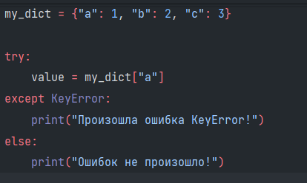
except или else
Оператор try/except также имеет пункт else. Он работает только в том случае, если в вашем коде нет ни единой ошибки.
Мы видим словарь, состоящий из трех элементов, и в операторе try/except мы открываем доступ к существующему ключу. Это работает, так что ошибка KeyError не возникает. Так как ошибки нет, else работает, и надпись “Ошибок не произошло!” появляется на экране.

Slide 30
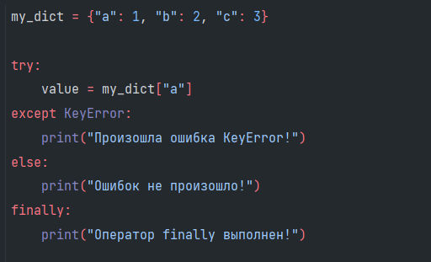
except или else
Теперь добавим оператор finally:

Slide 31
except или else
В данном коде работают и оператор else и finally. Большую часть времени вы не будете сталкиваться с оператором else, используемый в том или ином коде, который следует за оператором try/except, если ни одна ошибка не была найдена. Единственное полезное применение оператора else, которое я видела, это когда вы хотите запустить вторую часть кода, в которой может быть ошибка. Конечно, если ошибка возникает в else, то она не будет поймана.

Slide 32
Задание №3
Введите два числа с клавиатуры. Поделите одно на другое. Обработайте ошибку деления на ноль, если ошибок нет, то результат деления возвести в квадрат. Также используйте оператор finally.

Slide 33
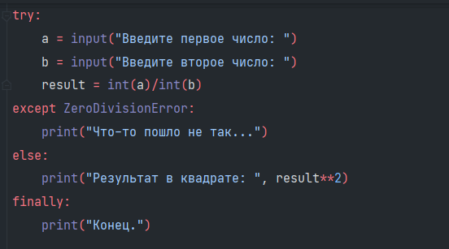
Решение

Slide 34
Задание №4
Введите два числа с клавиатуры. Поделите одно на другое. Обработайте деление на ноль, преобразование и общее исключение.

Slide 35
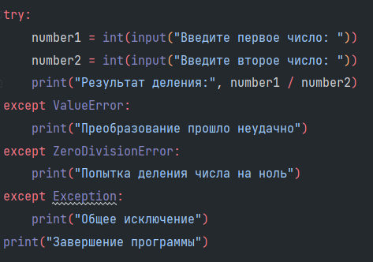
Решение

Slide 36
Домашнее задание
Задача №1
Матрица 5 х 5. Найти строку с максимальной суммой элементов и вывести её номер.
Задача №2
Ввод с клавиатуры. Если строка введённая с клавиатуры – это числа, то поделить первое на второе. Обработать ошибку деления на ноль. Если второе число 0, то программа запрашивает ввод чисел заново. Также если были введены буквы, то обработать исключение.

